Slide 1

Министерство здравоохранения РСО-Алания
Государственное бюджетное профессиональное образовательное учреждение «Северо-Осетинский медицинский колледж»
Тема: Организация и проведение демонстрационного экзамена
Выполнила: Р.В. Карданова
Должность: Преподаватель

Slide 2
Комплект оценочных (контрольно-измерительных) материалов - совокупность заданий, их спецификации, технических описаний оцениваемых компетенций, критериев и инструментов оценивания, обеспечивающих в целом оценку результатов выполнения заданий демонстрационного экзамена по стандартам WorldSkills Russia.

Slide 3
Центр проведения демонстрационного экзамена по стандартам WorldSkills Russia – организация, располагающая площадкой для проведения демонстрационного экзамена, материально техническое оснащение, которое соответствует требованиям Союза «WorldSkills Russia».

Slide 4
Техническое описание - документ, определяющий название компетенции, последовательность выполнения задания, критерии оценки, требования к профессиональным навыкам участников, состав оборудования, компоненты, основное и дополнительное оборудование, требования по нормам охраны труда и технике безопасности, разрешенные и запрещенные к использованию материалы и оборудование.

Slide 5
Инфраструктурный лист - список необходимых материалов и оборудования для проведения демонстрационного экзамена по определенной компетенции по стандартам WorldSkills Russia.

Slide 6
Эксперт – лицо, подтвердившее знания, умения и навыки по какой-либо компетенции в соответствии с требованиями Союза «WorldSkills Russia», а также лицо, прошедшее специализированную программу обучения, организованную Союзом и имеющий свидетельство о праве проведения демонстрационного экзамена, корпоративных и региональных чемпионатов по стандартамWorldSkills Russia.

Slide 7
Технический эксперт – эксперт, отвечающий за техническое состояние оборудования и соблюдение всеми присутствующими на площадке лицами правил и норм охраны труда и техники безопасности.

Slide 8
Экспертная группа – группа экспертов для оценки выполнения заданий демонстрационного экзамена на площадке по определенной компетенции.

Slide 9
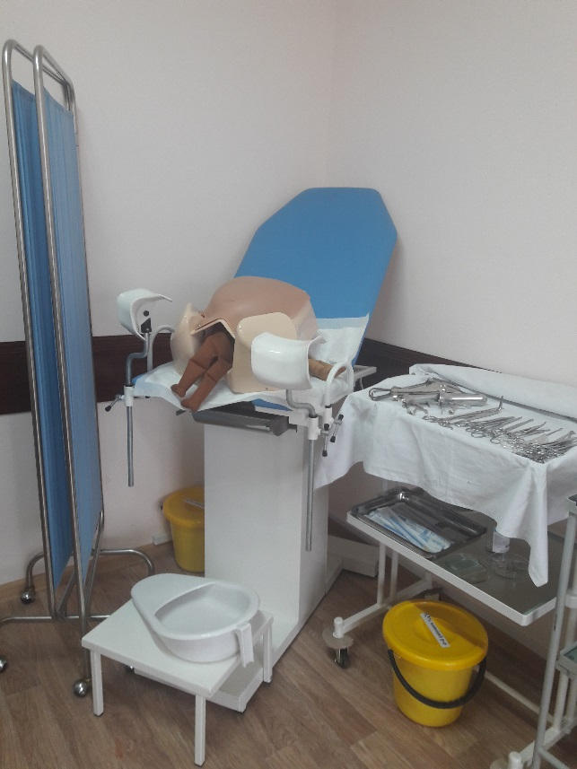
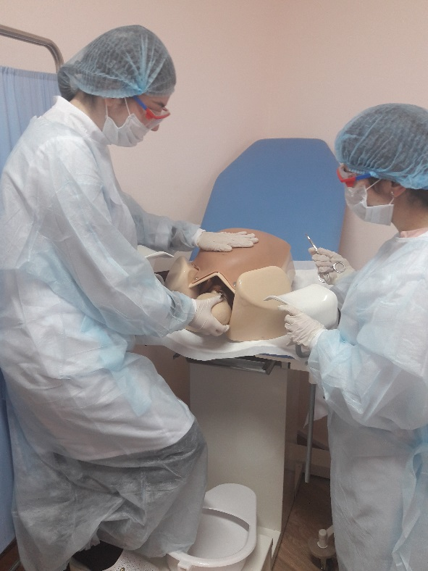
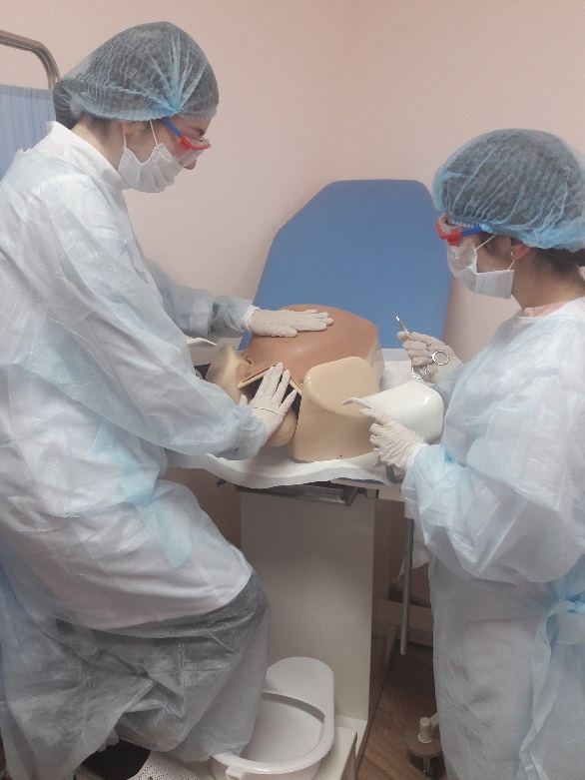
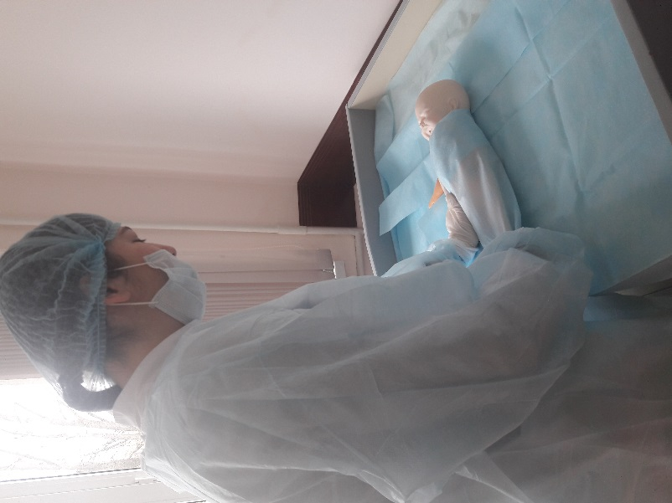
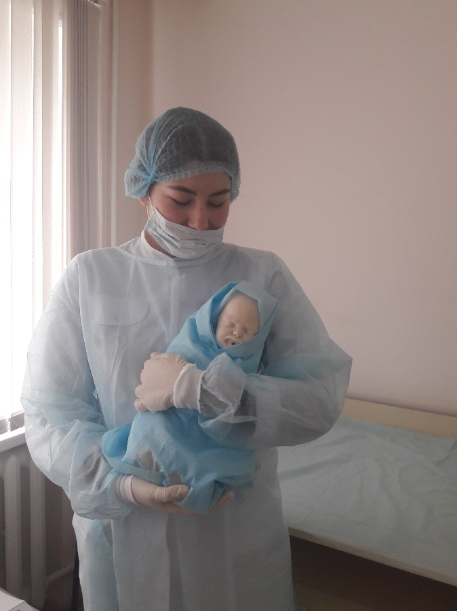
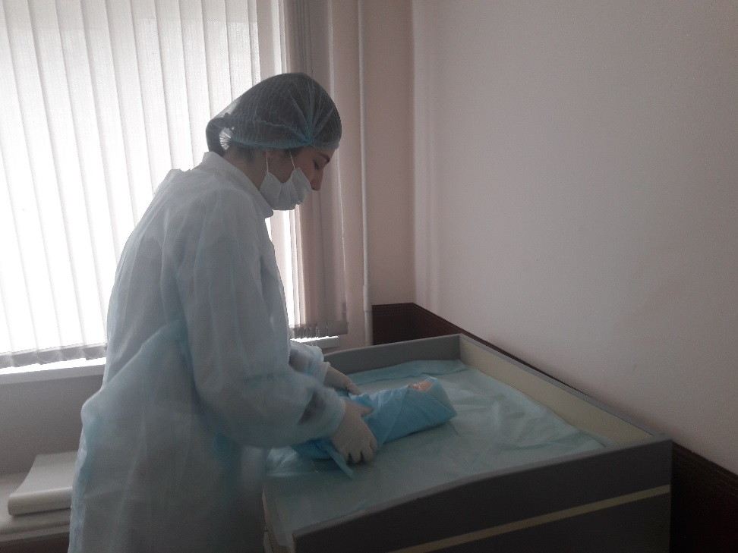
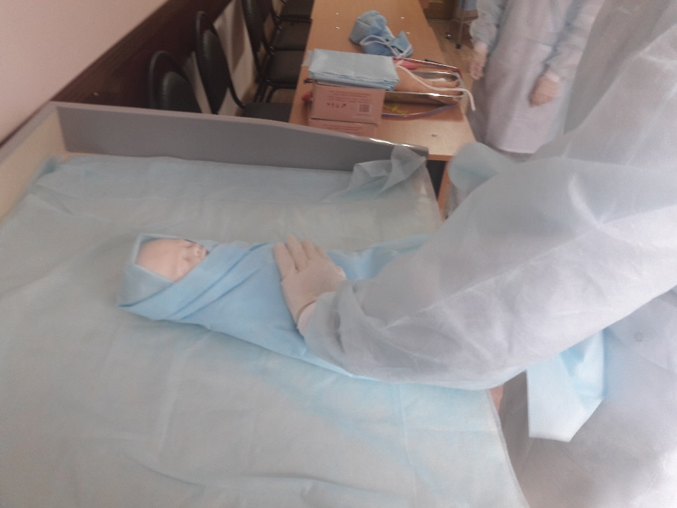

Slide 10
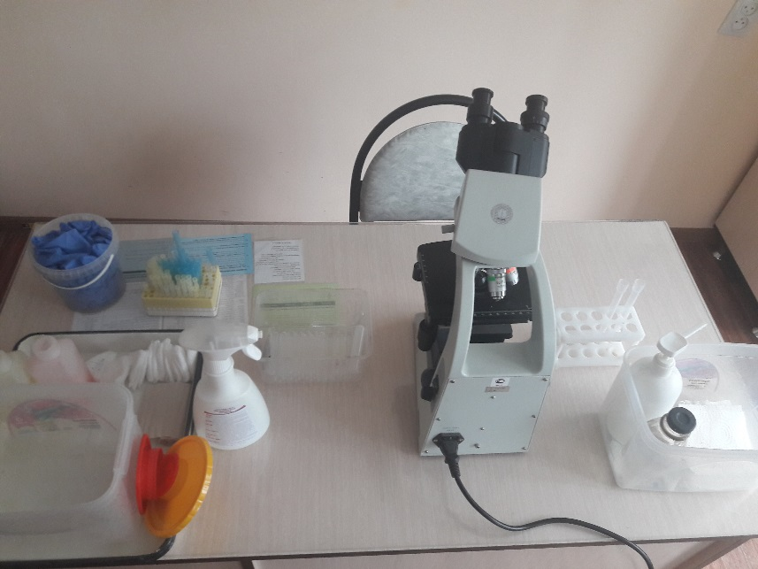
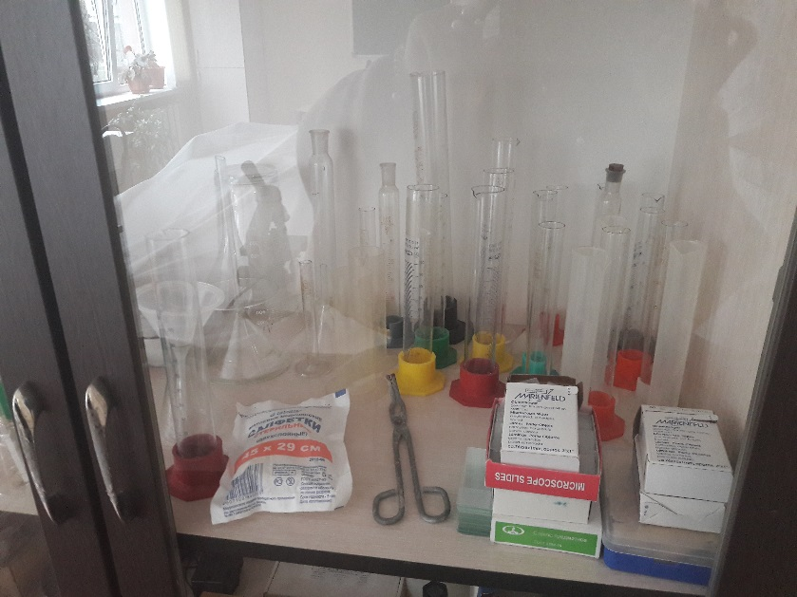
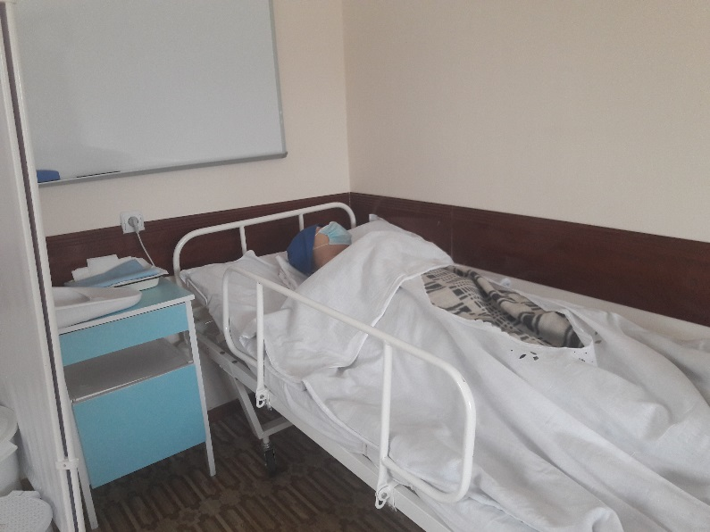
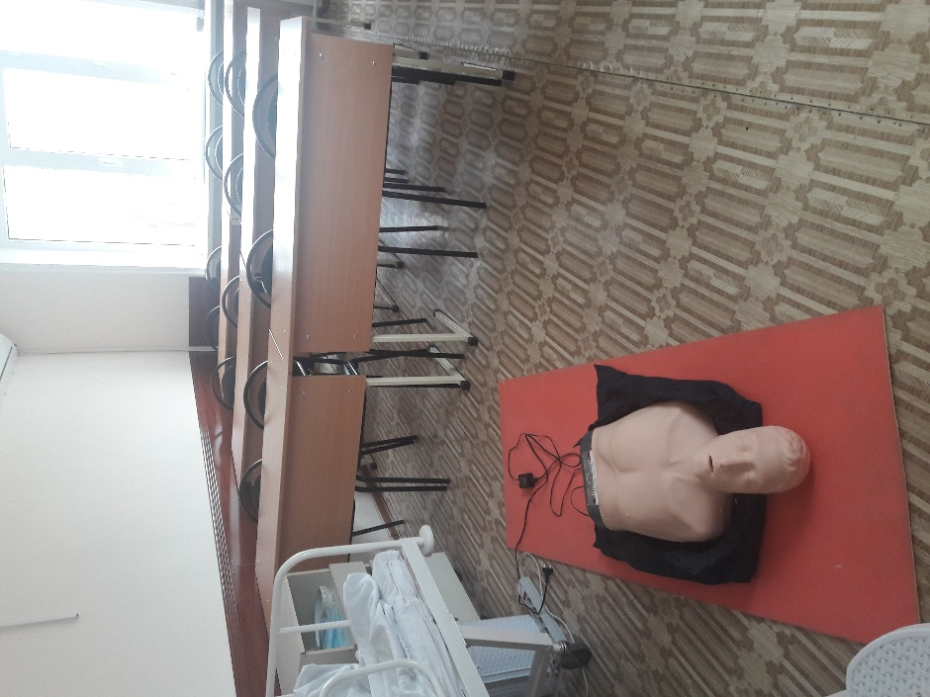
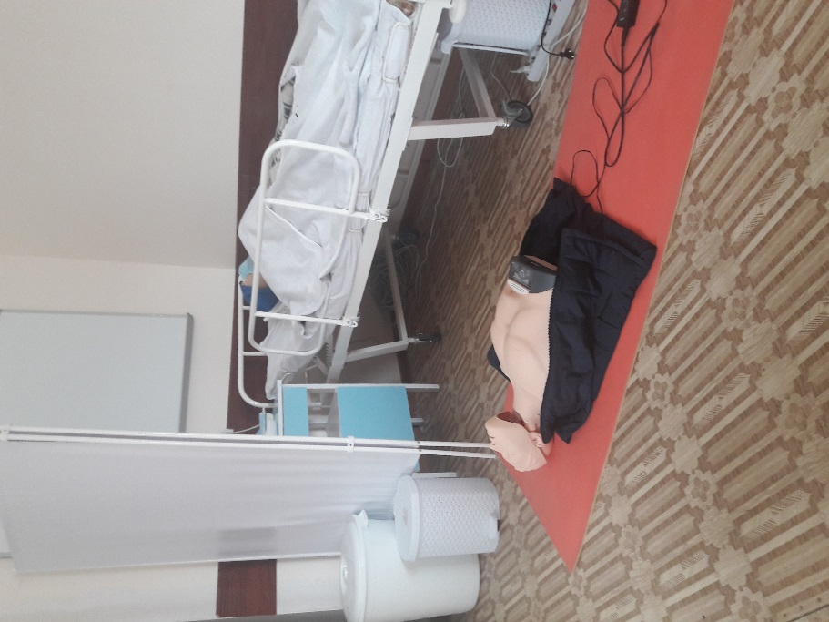

Slide 11
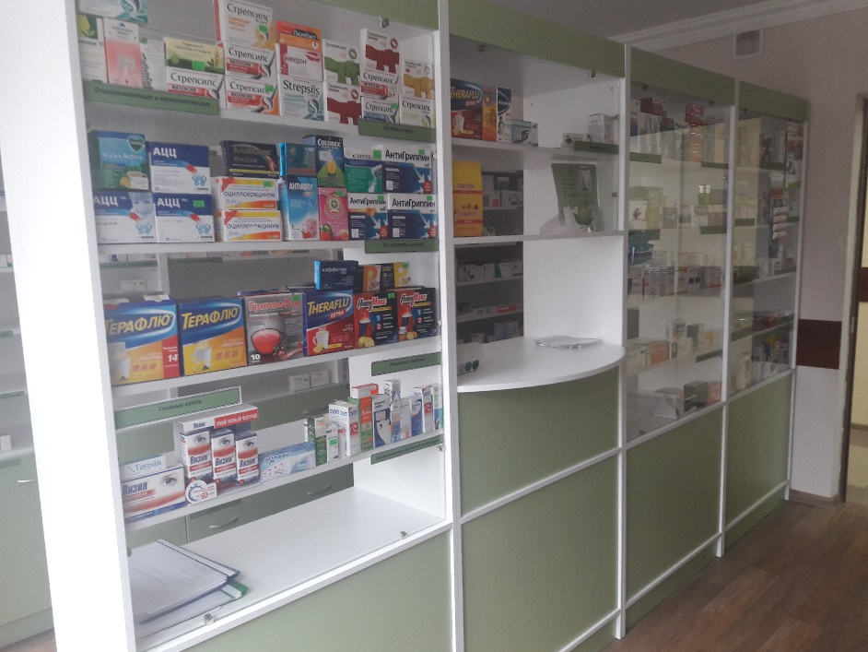
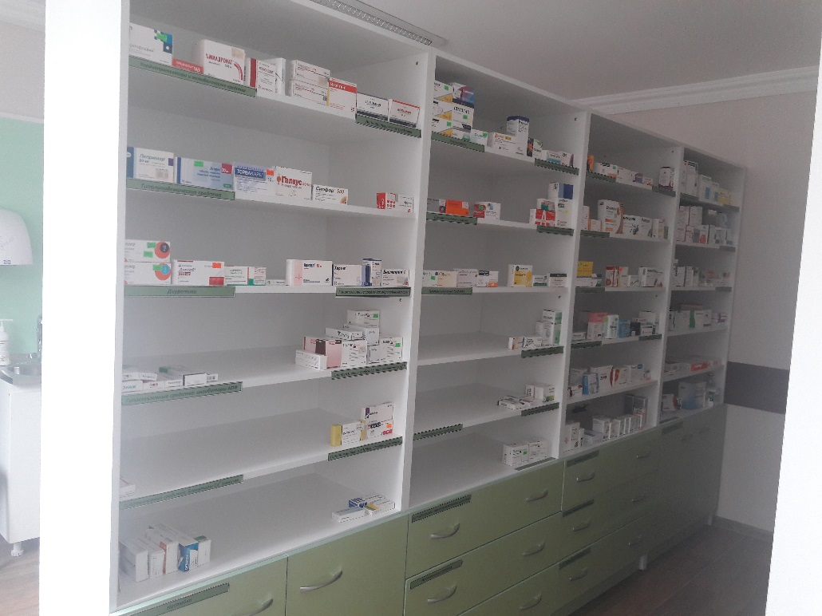
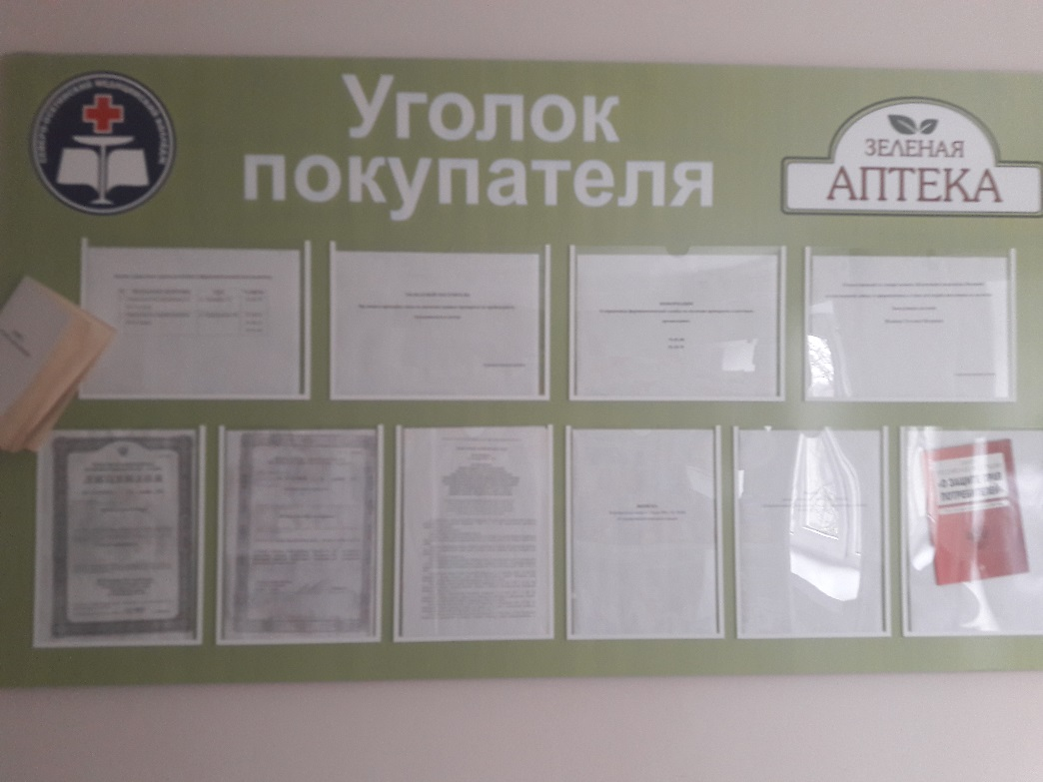
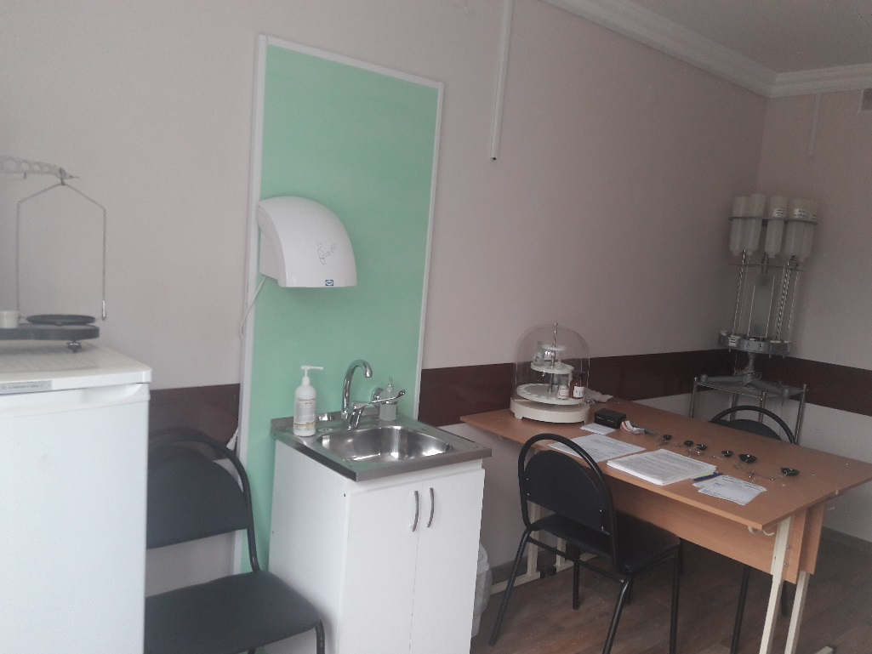
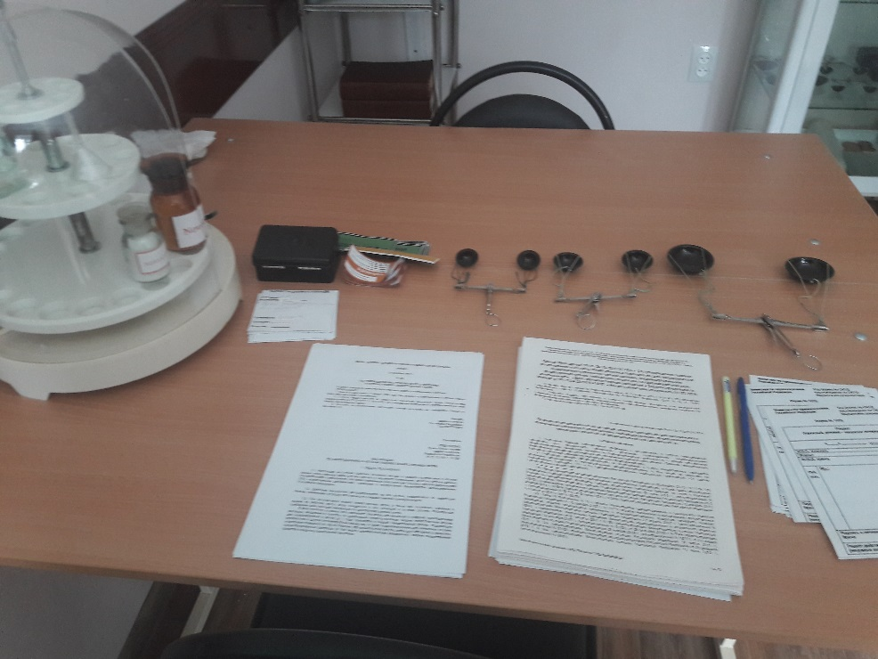

Slide 12
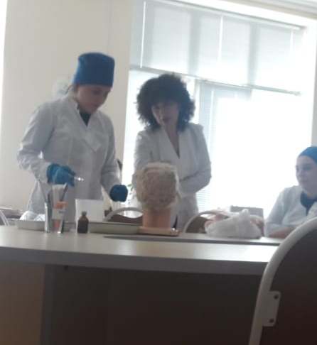

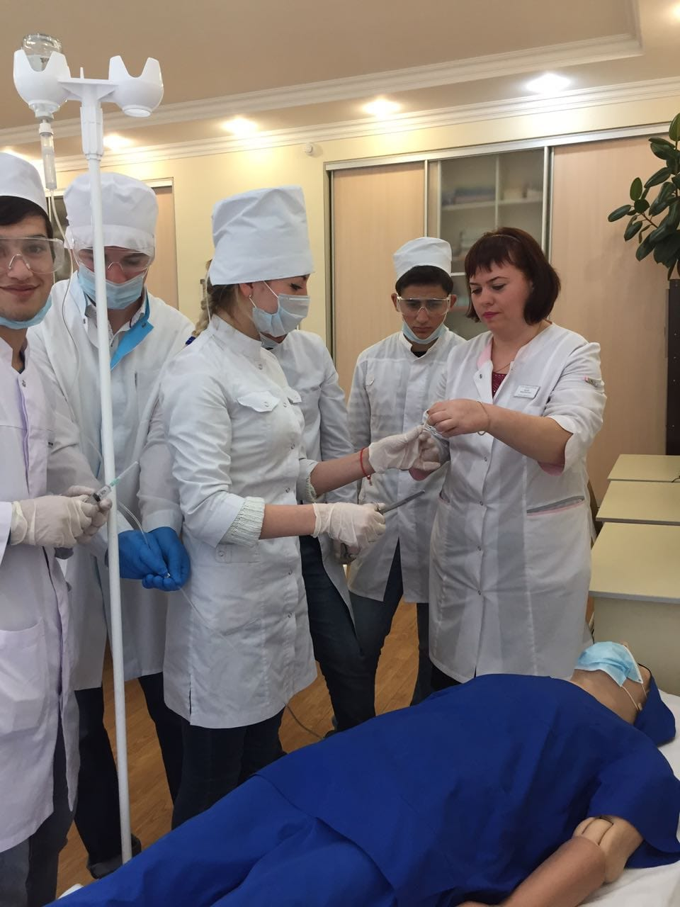
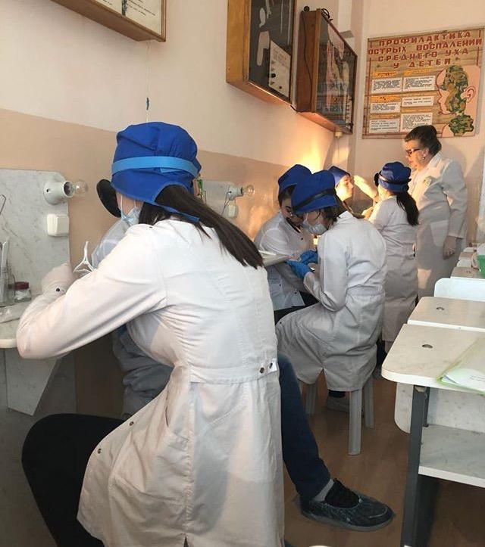
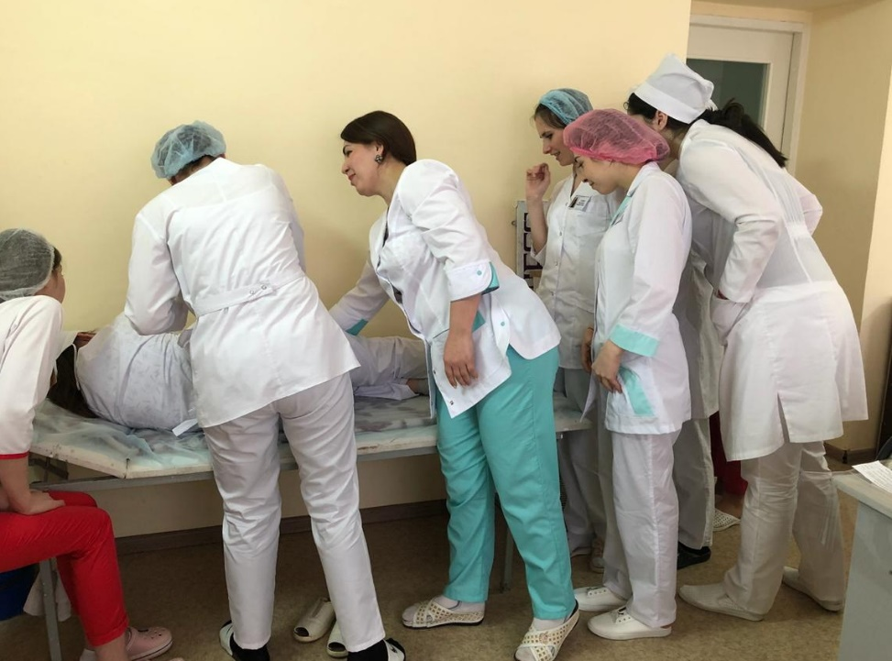

Slide 13
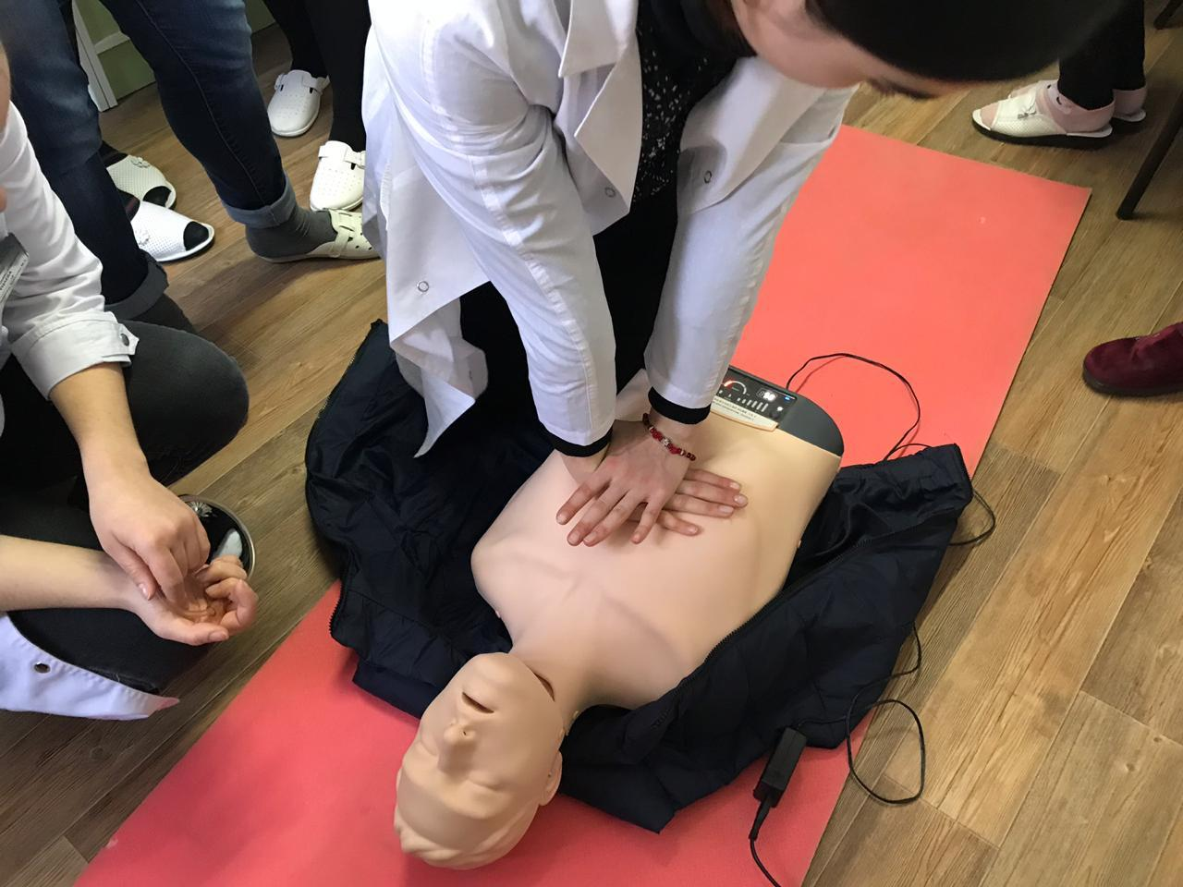
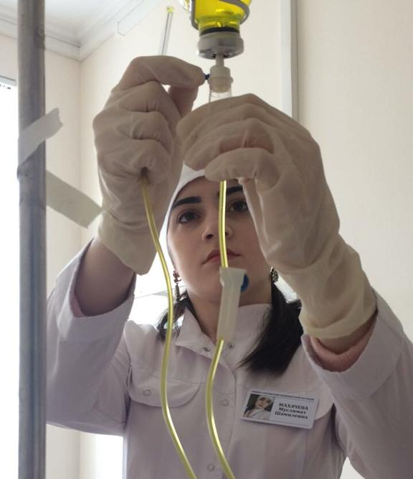
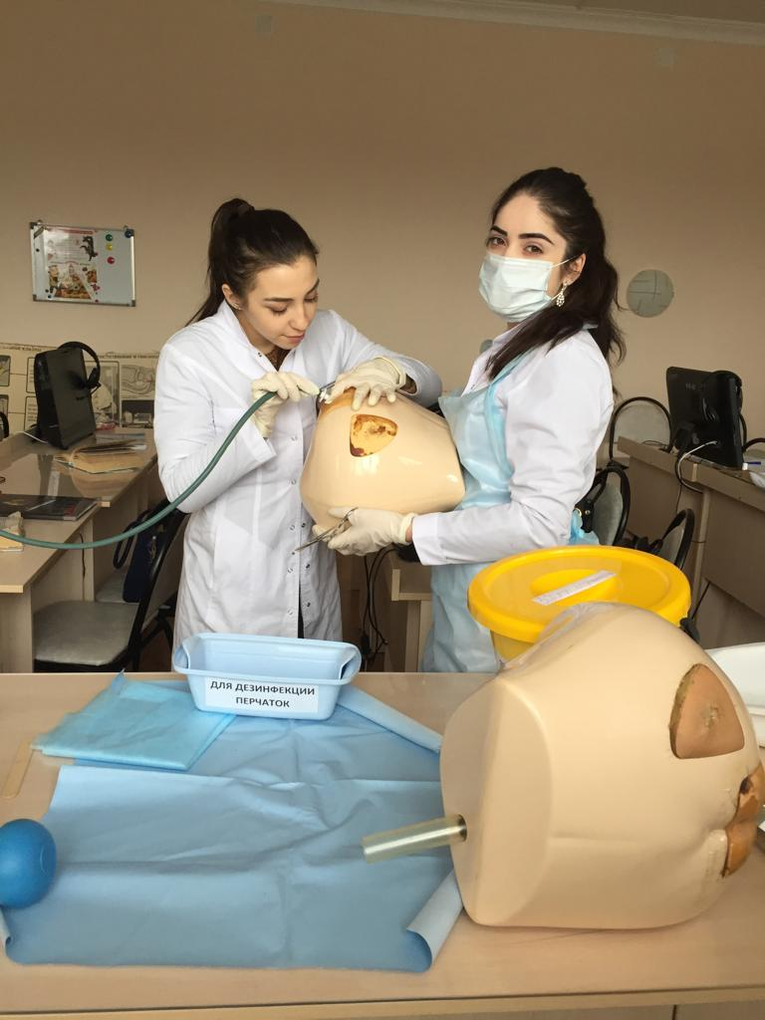
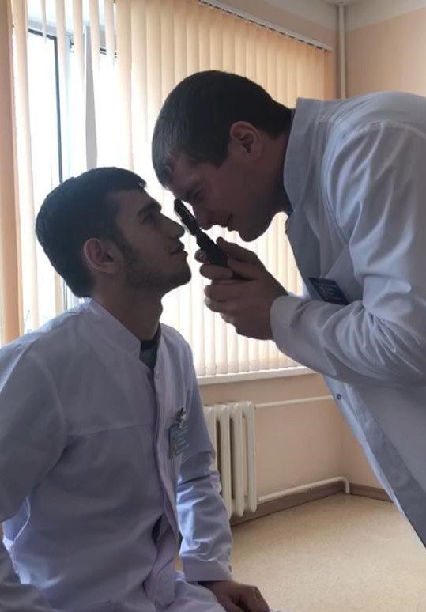
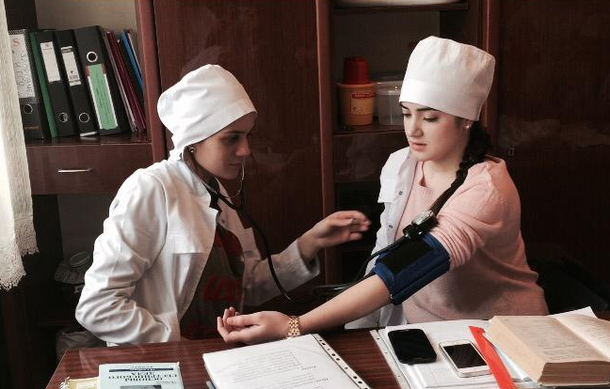

Slide 14


